Slide 1
大阪府都市基盤施設維持管理技術審議会 第１回 設備部会
資料３－４
《施設と維持管理の現状 》
（公園設備）
大阪府都市基盤施設維持管理技術審議会 設備部会

Slide 2
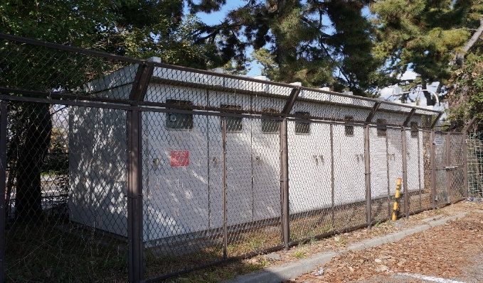
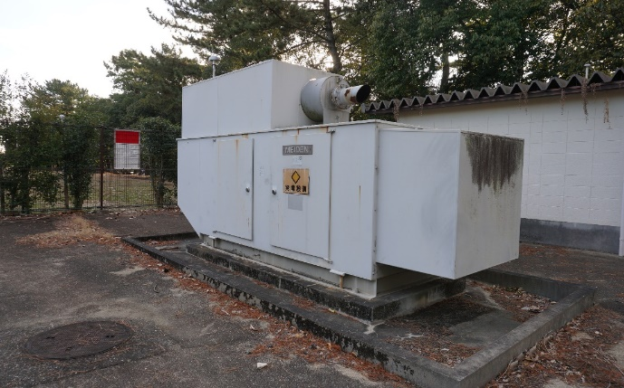
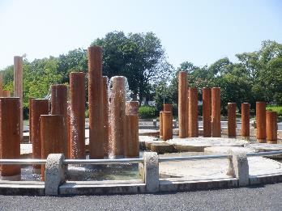
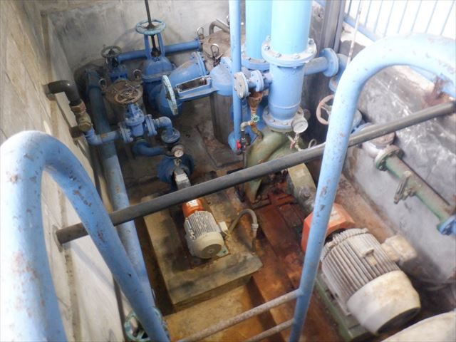
資料３－４
１．施設の現状
１－１ 施設（事業）の概要 及び対象設備 《公園設備》
◆公園関連設備
大阪府が管理している公園は、１９公園１００８．７haあり、受変電設備、自家発電
設備、排水等ポンプ設備、親水設備などの設備を管理をしている。
主な対象設備 | 施設数
受変電設備 | ６３基
自家発電設備 | ２５基
排水等ポンプ設備 | ４４基
親水設備 | １６基
受変電設備
自家発電設備
排水等ポンプ設備
親水設備
1

Slide 3
資料３－４
１．施設の現状
１－２ 施設の管理水準及び維持管理手法《公園設備》
管理水準は、施設の安全性や快適性を考慮して健全度B判定以上とし、C判定以下について、補修等の候補施設
として順次対応を行っている。維持管理手法は、設備の設置目的や特性に応じて決定を行っている。
〇管理水準
健全度 | 状態 | 耐用年数を超過していない施設 | 耐用年数を超過している施設
A | 良い | 全体的に健全である。 緊急の補修の必要はないため、日常の維持保全で管理するもの。 | ー
B |  | 全体的に健全だが、部分的に劣化が進行している。 緊急の補修の必要性はないが、維持保全での管理の中で、劣化部分について定期的な観察が必要なもの。 | ー
C |  | 全体的に劣化が進行している 現時点では重大な事故につながらないが、利用し続けるためには部分的な補修、もしくは更新が必要なもの。 | ・全体的に健全又は部分的に劣 化が進行している。 ・緊急の補修の必要はないが、劣 化部分について定期的な観察が 必要なもの。
D |  | 全体的に顕著な劣化がある。 重大な事故につながる恐れがあり、公園施設の利用禁止 あるいは、緊急な補修、もしくは更新が必要とされるもの。 | ・全体的に劣化が進行している。 ・現時点では重大な事故につなが らないが、利用し続けるためには 部分的な補修、もしくは更新が 必要なもの。
管理水準の基本的な考え方
区分 |  | 定 義
目標管理水準 |  | ・管理上、目標とする水準。 ・これを下回ると補修等の対策を実施。 ・目標管理水準は、不測の事態が発生した場合でも対応可能となるよう、限界管理水準との間に適切な余裕を見込んで設定する。
 | 予測計画型の場合 | ・劣化予測が可能な施設（部位・部材等）で、目標供用年数（寿命）を設定した上で、ライフサイクルコストの最小化など、最適なタイミング最適な補修等を行う水準。
限界管理水準 |  | ・施設の安全性・信頼性を損なう不具合等、管理上、絶対に下回ってはならない水準。 ・一般的に、これを超えると大規模修繕や 更新等が必要となる。
目標管理水準
限界管理水準
〇維持管理手法
設 備 | 維持管理手法
電気設備 | 時間計画型
排水等ポンプ設備 | 状態監視型＋時間計画型
親水設備 | 状態監視型
維持管理手法の区分と定義
区分（予防保全） | 定 義
時間計画型 | 管理水準を維持するために期間を設定し、定期的に 補修等を行う。
状態監視型 | 点検により劣化や損傷などの変状を評価し、目標と なる管理水準を下回る場合に補修等を行う。
2

Slide 4
資料３－４
２. 現計画に基づく点検手法
２－１ 点検フロー《公園設備》
【点検業務の標準的なフロー】
点検種別の選定
点検の実施
点検業務
緊急対応必要
緊急対応の有無
点検に基づく
対策実施
不要 or 不明
計画立案等（蓄積ﾃﾞｰﾀの活用含む）
診断・評価
健全・経過観察または
計画的補修等※の対応
詳細調査必要
詳細調査
評価
経過観察または
計画的補修等※の対応
緊急対応必要
応急措置・補修等
の対応（対策）
データ蓄積・管理
蓄積データの利活用
※計画的補修等の対応には、指定管理者が順次実施する修繕なども含む。また、大阪府が実施する計画的補修等は、長寿命化計画に位置付けて計画的に対応する。
計画的補修
等※の対応（対策）
長寿命化計画等
各種計画の作成（修正）等
3

Slide 5
資料３－４
２.現計画に基づく点検手法
２－２ 点検の種類 《公園設備》
点検分類
点検体制
契約（※）
点検概要
点検頻度
施設数
定期
委託
（指定管理者・入札）
動作状況の点検
１２回／年
受変電設備
自家発電設備
８８施設
定期
委託
（指定管理者・入札）
異常確認、各種計測、清掃など
１回／年
定期
委託
（指定管理者・入札）
動作確認
1回／年
親水設備
排水等ポンプ設備
６０施設
※入札：一般競争入札、総合：一般競争入札（総合評価落札方式）、随契：随意契約

Slide 6
２.現計画に基づく点検手法
資料３－４
２－２ 点検の種類 《公園設備》
月点検
設備各部の異常の有無や、障害発生の状況の把握ならびに各部の機能確認等のため、目視による外観の異常の有無及び、前回点検時からの変化の有無について指示計などの値を読み取り確認を行う。
指定管理者に委託して業務を実施。
年点検
月点検より詳細な各部の点検及び計測を実施し、設備の信頼性の確保と機能の保全を図っている。
指定管理者に委託して業務を実施。

